Slide 1
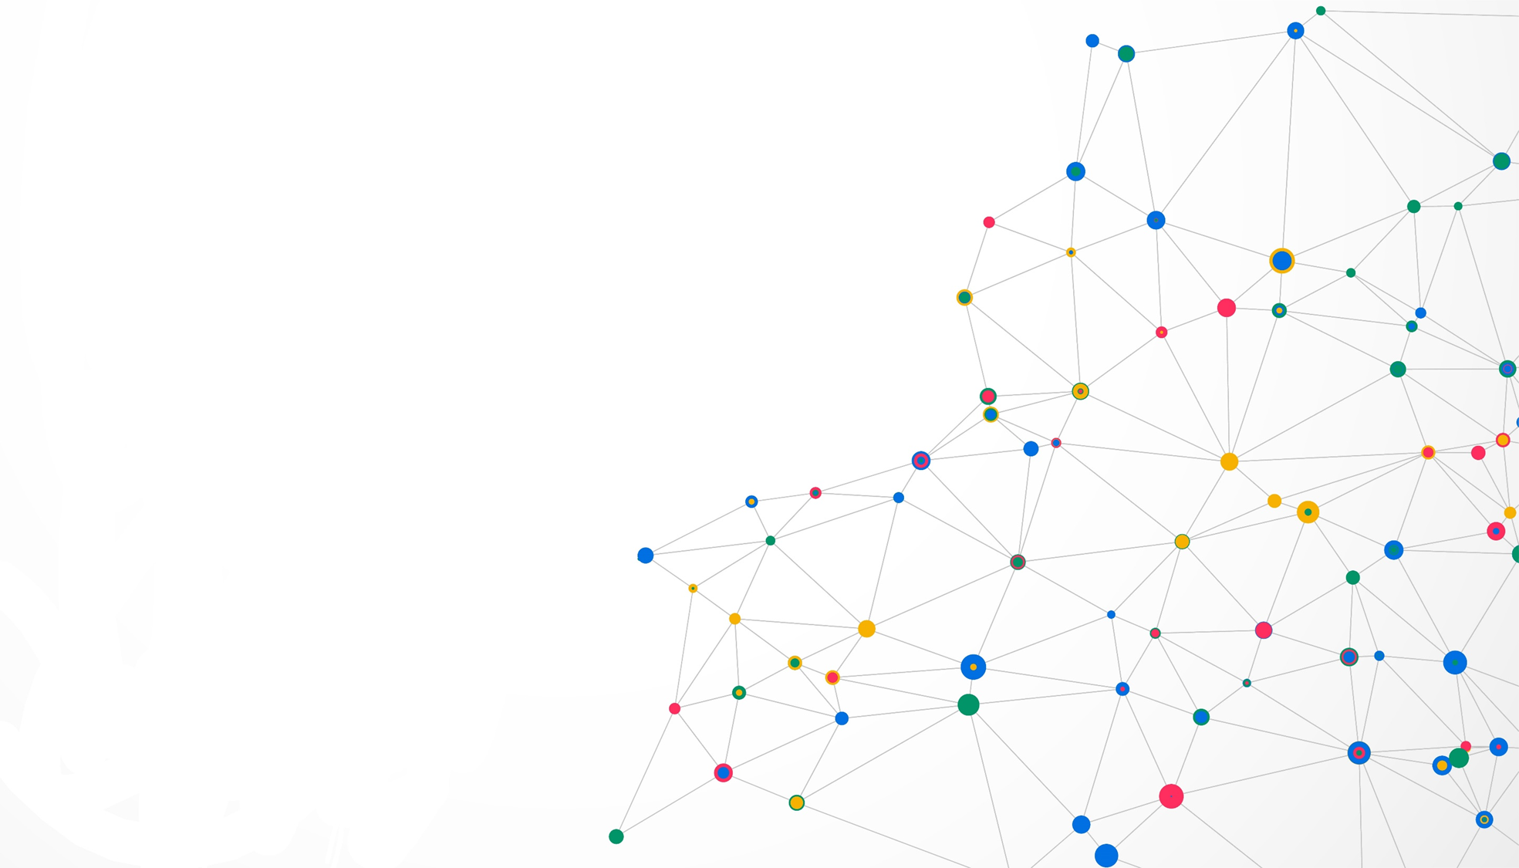
مروری کلی بر روش های تقسیم بندی خودکار در تصاویر بافت آسیب شناسی
گرد آورندگان:
زهرا خرمیان – مریم کاظمی – مرضیه علیدادی

Slide 2
فهرست مطالب:
1. مقدمه
2. آشنایی با تعاریف
3. اهمیت تقسیم بندی خودکار تصاویر
4. روش های موجود
5. چالش های موجود
6. نتیجه گیری
7. مراجع
1. ساختارکلی روش ها
2. انواع روش ها
3. معرفی یک روش

Slide 3
: مقدمه.1
در دنياي امروزی، خیلی از بیماری ها به دلیل اینکه سرعت تشخیص و درمان پایین است، منجر به مرگ بیماران میشود؛
ولی روش های نوینی همچون دیجیتالی کردن، روند درمان را تشخیص و بهبود بخشیده است.
در این گزارش ما سعی میکنیم که ابعاد مختلف تقسیم بندی دیجیتال در تصاویر بافت آسیب شناسی را مورد بررسی قرار داده و به بررسی برخی از این روش ها وچالش های پیش رو بپردازیم.

Slide 4
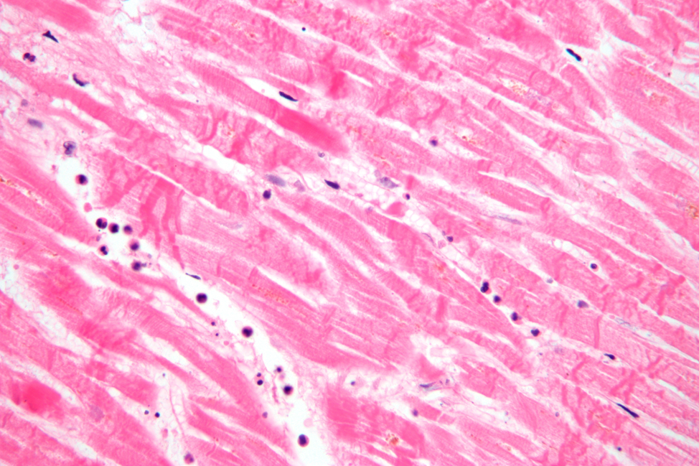

2. آشنایی با تعاریف:
آسیب‌شناسی بافتی (به انگلیسیHistopathology:):
از دو کلمهٔ Histo به معنای بافت‌ و Pathology به معنای آسیب‌شناسی تشکیل می‌شود.
درhistopathology به بررسی میکروسکوپی بافت پرداخته می‌شود.
این کار به منظور یافتن علائم و علت بیماری در بافت انجام میگیرد.
آسیب شناسی دیجیتال:
یعنی اسکن و ذخیره دیجیتالی بخش های از بافت بیمار برای بررسی وآسیب شناسی.

Slide 5
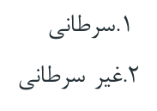
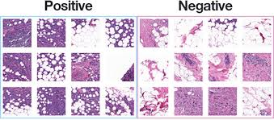
این مقاله به مبحث image segmentation پرداخته که نباید با classification اشتباه گرفته شود.
دسته بندی (classification): یعنی تمام تصاویر به دو دسته تقسیم شوند؛ مثلا:
Classification:

Slide 6
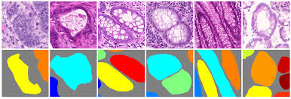
اما تقسیم بندی (segmentation): یعنی قطعه‌ بندی کردن یک تصویر دیجیتال به چند بخش.
تقسیم ‌بندی تصویر معمولاً برای پیدا کردن محل اشیا موردنظر و مرزها در تصویر استفاده می‌شود.
خروجی این فرایند، مجموعه ای از بخش‌هاست که اجتماع آنها، کل تصویر را شامل می‌شود.
Segmentation:

Slide 7
3. اهمیت تقسیم بندی خودکار تصاویر:
درجه بندی سرطان به معنای تعیین میزان وخامت سرطان، یکی از مهم ترین مراحل پیش بینی و برنامه ریزی برای درمان سرطان به شمار می رود.
تحلیل بخش های حاویِ تومور در تصاویر بافت شناسی، از روش های مهم و پر کاربرد در شناسایی و تشخیص سرطان هست که روشِ آسیب شناسیِ دیجیتال، فرصت مناسبی را برای ما فراهم می کند تا به طور خودکار، مقادیرِ زیادی از این داده های تصویریِ پیچیده را تجزیه و تحلیل کنیم تا نتیجه گیری های زیست شناسی از آنها گرفته شود و مدل های ساختاریِ سلولی و بافتی را در مقیاس بزرگ مورد مطالعه قرار دهیم.

Slide 8
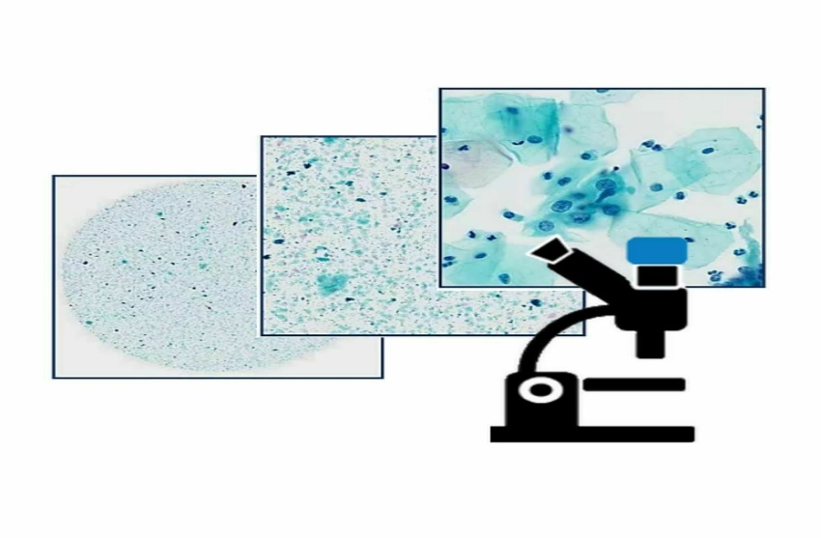
از جمله کارهایی که در این نوع تحلیل صورت می گیرد، طبقه بندی و تقسیم غدد، توسط تجزیه و تحلیل خودکار مقادیر زیادی از داده های تصویری پیچیده است.
ارائه ی روش های خودکار برای این کار باعث کاهش بار کاری آسیب شناسان، افزایش دقت و شناسایی انواع مختلف تومور و سرطان می شود.
خوشبختانه همه گیرشدن استفاده از تصاویر دیجیتالی از بافت ها، زیر ساخت لازم برای ایجاد یک روش دیجیتال برای آنالیز بافت ها را فراهم کرده است. در نتیجه ارائه ی الگوریتمی که بتواند ویژگی های ساختاری غدد را به طور خودکار به دست آورد، پیشرفتی تاثیر گذاردر روند درمان بیماری محسوب می شود.

Slide 9
4. روش های موجود:
1-4. ساختار کلی روش ها:
تقسیم بندی خودکار تصاویر توسط یک کامپیوتر، یکی از مسائل مربوط به حوزه ی بینایی کامپیوتر (Computer Vision) است.
هدف از بینایی کامپیوتر، قادر ساختن کامپیوترها به درک محیط، با استفاده از داده های بصری است. برای مثال با استفاده ازالگوریتم تشخیص چهره و الگوریتم های مبتنی بر رنگ برای تشخیصِ پوشش و مو، می توان تعداد اشخاص موجود در یک تصویر را به طورخودکار به دست آورد.
نتایج موفقیت آمیز استفاده از شبکه های عصبی پیچشی در حل مسائل مربوط به بینایی کامپیوتر، موجب شده تقریباً تمام روش های پیشنهادی اخیر برای تقسیم بندی تصاویر بافت آسیب شناسی نیز مبتنی بر همین شبکه ها باشد.

Slide 10
شبکه های عصبی (مصنوعی):
در علوم کامپیوتر، شبکه های عصبی (Neural Networks) مجموعه ای از الگوریتم ها هستند که برای حل مسائل از مدل پردازشی مغز انسان الهام می گیرند.
در مغز انسان لایه های متعددی از ساختارهای عصبی وجود دارد.ابتدا داده ها توسط لایه های عصبی اولیه مانند سلول های مربوط به حس لامسه و یا بینایی، جمع آوری شده و سپس با عبور از لایه های درونی مغز، پردازش می شود و به این شکل شخص متوجه تماس با جسم داغ ویا مشاهده ی یک شیء خاص می شود.
در شبکه های عصبی مصنوعی، با پیاده سازی لایه های مختلف سعی می شود مانند فرایند یادگیری در مغز انسان که یک فرایند تدریجی است، از داده هایی که به عنوان ورودی به آنها داده می شود آموزش دیده و خروجی خواسته شده را به دست آورند.

Slide 11
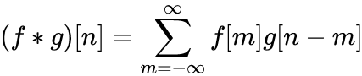
شبکه های عصبی پیچشی :
شبکه های عصبی پیچشی (Convolutional Neural Networks / CNNs) یک نوع از شبکه های عصبی هستند که در همه یا بعضی از لایه های خود ازعملیات کانولوشن ریاضی استفاده می کنند.
یادآوری:
کانولوشن (∗) ، یک عملگر دوتایی است و مدل گسسته ی آن به شکل زیر تعریف می شود که در آن f و g دوتابع مختلط ، m و n اعداد صحیح هستند:

Slide 12
مزیت استفاده از شبکه های عصبی پیچشی:
مزیت عملی این شبکه ها این است که برای یادگیری به داده های آموزشی و زمان کمتری نیاز دارند. یعنی داده های محلی یک تصویر کفایت می کند. به این صورت که با تکه تکه کردن هر تصویر به قطعات کوچک تر، شبکه به بررسی همه ی قطعه ها می پردازد. این مانند خواندن کتاب با استفاده از یک ذره بین است؛ سرانجام، شما کل صفحه را خوانده اید اما در هر زمان فقط به یک بخش کوچک از صفحه را نگاه می کنید.
تقسیم بندی تصویر با استفاده از شبکه عصبی پیچشی ]مرجع5[

Slide 13
2-4. معرفی یک روش:
در این بخش به معرفی یک مثال (مرجع [4]) از روش های جدید تقسیم بندی در تصاویر بافت آسیب شناسی می پردازیم.
در این روش از زیرمجموعه ی خاصی از شبکه های عصبی پیچشی (CNNs)، یعنی شبکه های عصبی کاملاً پیچشی (FCNs)، استفاده می شود. همچنین ساختار هدف برای تقسیم بندی در تصویر غده ها هستند.
توضیح روش:
در سال های قبل یک شبکه عصبی کاملاً پیچشی طوری پیاده سازی شده است که با بررسی پیکسل به پیکسل تصاویر، تصویرتقسیم بندی شده ی آنها را به عنوان خروجی ارائه می دهد.
مشکل:
اما در این روش قدیمی، در مواردی که به علت وخامت بیماری، شکل غده تغییر یافته باشد، الگوریتم نمی تواند با دقتی مناسب خروجی را نمایش دهد.

Slide 14
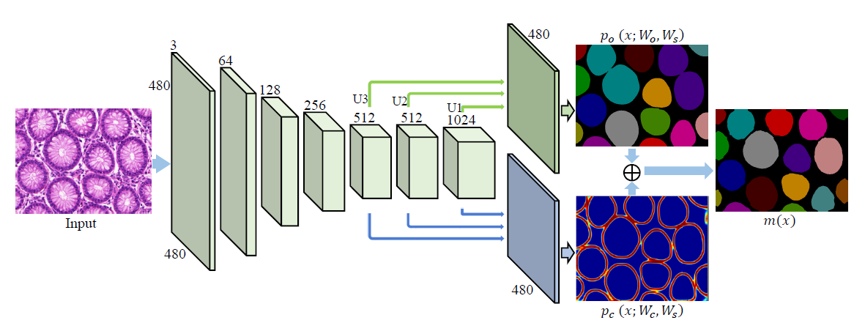
راه حل:
برای حل این مشکل از یک شبکه ی دیگر استفاده می شود که در آن مرزهای اطراف غدد در تصویری دیگرمشخص می شوند.
در نتیجه با ادغام این دو شبکه در یک شبکه ی اصلی، نتیجه ی خروجی اشتراک این دو تصویر است و حتی اگر شکل غده تغییر یافته باشد، به علت تشخیص مرزها، تصویر خروجی نتیجه ای با دقت بیشتر خواهد بود.
[مرجع4]
14

Slide 15
3-4. انواع روش ها:
اگر چه روش های پیشنهاد شده، در موارد بسیاری از جمله کلیت الگوریتم های مورد استفاده، مشابه هم هستند اما در موارد زیادی، با یکدیگر متفاوت هستند.
روش های موجود را می توان بر اساس عوامل متفاوتی دسته بندی کرد :
نوع عملکرد
ساختار تقسیم شده
نوع خروجی
دسته بندی روش ها از نظر:

Slide 16
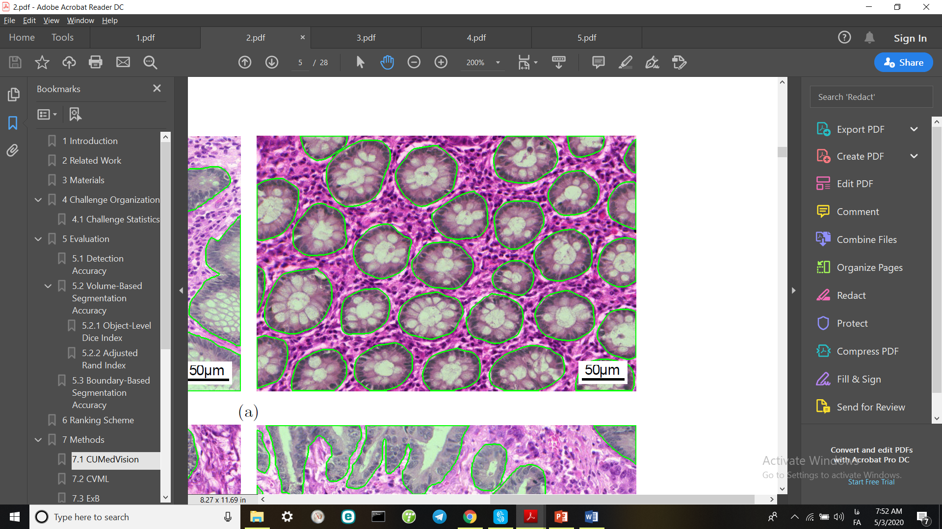
باینری (سیاه و سفید): بخش تقسیم شده با رنگ سفید از زمینه جدا شده است.
رنگی: تصویر خروجی یک تصویر رنگی است.
مرز دار: بخش تقسیم شده با خطوط رنگی از سایر بخش ها مجزا شده است.
]مرجع5[
از نظر نوع خروجی:
]مرجع1[
]مرجع2[

Slide 17
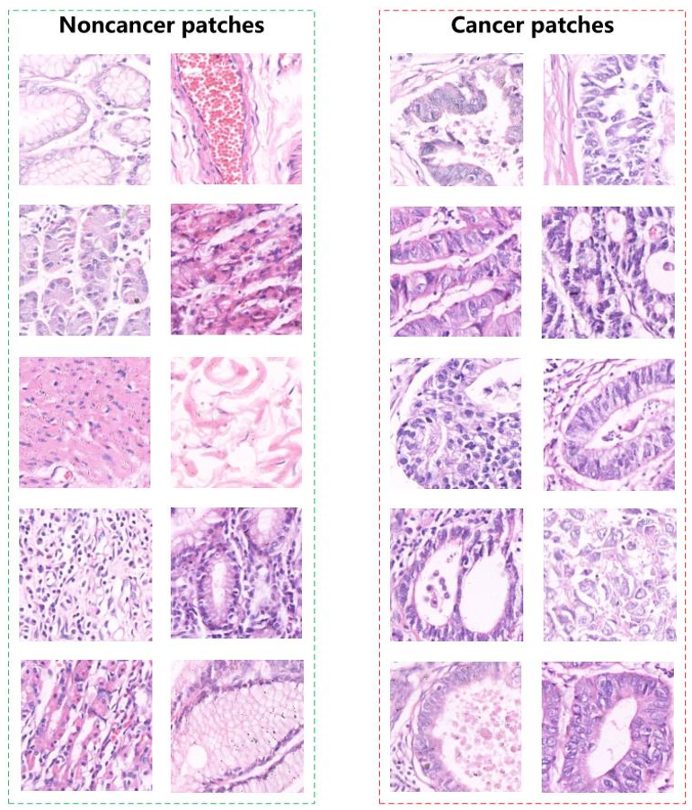
از نظر ساختار تقسیم شده :
هر کدام از روش ها ممکن است به علت کاربردشان در بیماری های مختلف به دنبال تقسیم اجزای متفاوتی از بافت مانند غده ها، سلول ها و... باشند.
مثلا ممکن است ملاک، تشخیص سرطان باشد؛ که در اینصورت هر ساختار دلخواه از بافت را بر اساس سرطانی و غیر سرطانی بودن تقسیم بندی می کند.
مثالی از تقسیم بندی بافت مبنی بر سرطانی و غیر سرطانی بودن ]مرجع5[

Slide 18
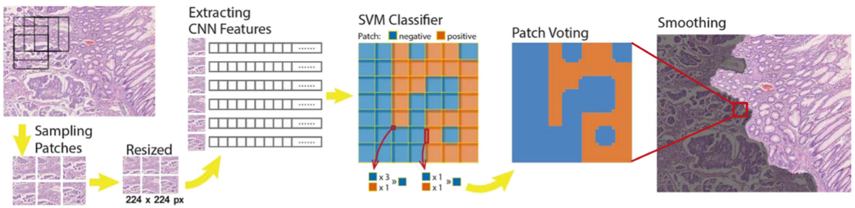
از نظر نوع عملکرد :
روش مبتنی بر پیکسل: در این روش ابتدا تمام پیکسل ها را بررسی کرده وسپس از انسجام پیکسل های مشخص، ساختاری که به دنبال تقسیم آن هستیم، را می سازند.
روش مبتنی بر ساختار: در این روش ابتدا ساختارهای مختلف در تصویر تشخیص داده می شوند وسپس بررسی می شود که متعلق به ساختار مد نظر هست یا نه.
سایر روش ها: در برخی از روش های جدید مانند مورد اول عمل می شود با این تفاوت که به جای پیکسل از مربع هایی با ابعاد کوچک استفاده می شود.
مثالی از تقسیم بندی با استفاده از patch هایی شامل چند pixel ]مرجع3[
18

Slide 19
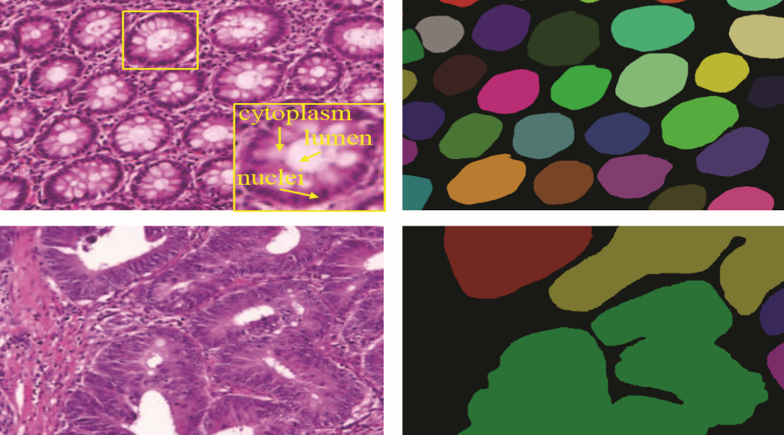
5. چالش ها :
بسته به درجه های مختلف بافت شناسی و همچنین از یک بیماری به بیماری دیگر، تفاوت های زیادی در ساختار یک بافت وجود دارد. خصوصیات بافت غیر غده گاهی اوقات می تواند شبیه بافت غده باشد و در این صورت مجموعه داده می تواند الگوریتم های تقسیم بندی را به اشتباه بیندازد. به علاوه، در موارد بدخیم ممکن است ساختار بافت به طور جدی تخریب شده باشد.
مثلا تفاوت زیادی در ساختارهای غده ای بین موارد خوش خیم و بدخیم از بافت روده بزرگ وجود دارد.
مثالی از تقسیم بندی غدد در موارد بدخیم و خوش خیم ]مرجع4[

Slide 20
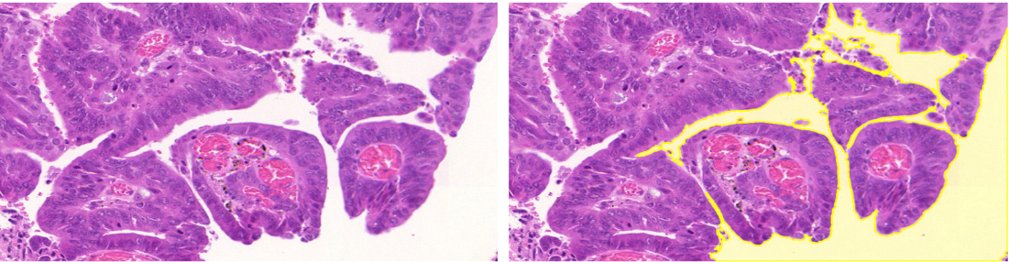
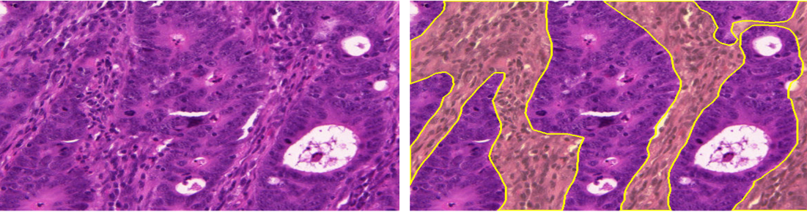
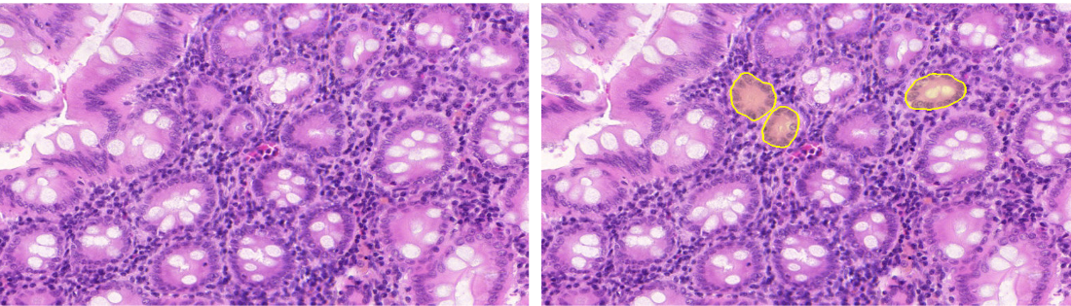
ارائه ی ویژگی های بالینی مناسب و کافی برای انواع بیماری ها و انواع بافت ها در قسمت های مختلف بدن، یک مسئله ی مهم در تحلیل تصاویر بافت شناسی است.
انواع مختلف سرطان ها، تفاوت هاب قابل توجهی در بافت، رنگ و مقیاس تصاویر دارند، که باعث می شود یافتن یک الگو که برای تشخیص سرطان در بافت های مختلف مثلا هم سرطان روده و هم سرطان مغز مناسب باشد، کار دشواری شود. در صورتی که در بسیاری از روش ها، تمرکزشان را بر روی ویژگی های بافت ها و شکل شیء ها گذاشته اند.
مثالی از ساختار متفاوت بافت ها در قسمت های مختلف بدن؛ شکل سمت چپ، تصویر اصلی است و شکل سمت راست، تصویر تقسیم بندی شده. به ترتیب از بالا: دستگاه گوارش، بافت با هسته هایی متراکم در لایه ی مخاطی، غدد کوچک ]مرجع2[

Slide 21
گاهاً اشیاء در غدد با هم در تماس هستند، و تشخیص مرز بین آن ها با استفاده از روش های خودکار کار سختی می شود.
داده های استخراج شده از تصاویر بافت شناسی بالینی، کم هستند. استفاده از این داده ها مناسب نیست؛ به دو دلیل: یک اینکه با توجه به اینکه وقوع این بیماری ها زیاد نیست، تصاویر بافت شناسی کمتری از آن ها موجود است؛ در نتیجه، اطلاعات کمتری برای استخراج وجود دارد. و دوم اینکه نیروی کار زیادی برای حاشیه نویسی دستی اطلاعات حاصل از این تصاویر بافت شناسی مورد نیاز است.
هر کدام از تصاویر بافت شناسی ابعاد بزرگی دارد، که حتی اگر تعداد این تصاویر محدود باشد، پایگاه داده ی این تصاویر، در مقیاس بزرگ تلقی خواهد شد.
همچنین، الگوریتم های پیشنهادی اکثراً وابسته به نوع ورودی هستند؛ در نتیجه در صورت استفاده در دنیای واقعی که دستگاه های تولید تصاویر دیجیتالی متفاوتی وجود دارد و تصاویر با تراکم داده ی متفاوت استفاده می شوند، انتظار می رود مشکل به وجود آید.
هزینه ی محاسباتی بالا و زمان پردازش زیاد می تواند یک مشکل هنگام استفاده از آن ها در یک برنامه ی واقعی باشد؛ به خصوص برای تجزیه و تحلیل تصاویر بزرگ بافت آسیب شناسی.

Slide 22
6. نتیجه گیری:
به طور کلی، بحث و بررسی های تحقیقاتی انجام شده در حول این موضوع، به پیشرفت های قابل توجهی دست یافته اند و با در نظر گرفتن چالش های موجود به اصلاحاتی پرداخته اند، تا روند تقسیم بندی را بهبود بخشند.
در عین حال، تا کنون هیچ کدام از این روش های پیشنهادی، آمادگی لازم برای اجرای گسترده در دنیای واقعی را کسب نکرده اند؛ و همچنان لازم است تا روش های برتری ارائه شود، که از لحاظ کمی و کیفی عملکرد بهتری داشته باشند و در مقیاس بزرگ عملی باشند، تا پتانسیل بهره برداری عمومی را داشته باشند.

Slide 23
7. مراجع:
Naylor, Peter, Marick Laé, Fabien Reyal, and Thomas Walter. "Nuclei segmentation in histopathology images using deep neural networks." In 2017 IEEE 14th international symposium on biomedical imaging (ISBI 2017), pp. 933-936. IEEE, 2017.
Sirinukunwattana, Korsuk, Josien PW Pluim, Hao Chen, Xiaojuan Qi, Pheng-Ann Heng, Yun Bo Guo, Li Yang Wang et al. "Gland segmentation in colon histology images: The glas challenge contest." Medical image analysis 35 (2017): 451-502.
Xu, Yan, Zhipeng Jia, Liang-Bo Wang, Yuqing Ai, Fang Zhang, Maode Lai, I. Eric, and Chao Chang. "Large scale tissue histopathology image classification, segmentation, and visualization via deep convolutional activation features." BMC Bioinformatics 18, no. 1 (2017): 281.
Chen, Hao, Xiaojuan Qi, Lequan Yu, and Pheng-Ann Heng. "DCAN: deep contour-aware networks for accurate gland segmentation." In Proceedings of the IEEE conference on Computer Vision and Pattern Recognition, pp. 2487-2496. 2016.
23

Slide 24
5. Peng, Binbin, Lin Chen, Mingsheng Shang, and Jianjun Xu. "Fully Convolutional Neural Networks for Tissue Histopathology Image Classification and Segmentation." In 2015 25th IEEE International Conference on Image Processing (ICIP), pp. 1403-1407. IEEE, 2015.
6. James Le, “The 4 Convolutional Neural Network Models That Can Classify Your Fashion”, www. towardsdatascience.com ,2018.
7. First Slide Theme Designed by starline / Freepik from www.freepik.com with link: “https://www.freepik.com/free-vector/low-poly-network-lines-mesh-white-background_5189538.htm#page=1&query=network&position=2”
8. Shirai, Yoshiaki. Three-dimensional computer vision. Springer Science & Business Media, 2012.
9. Szeliski, Richard. Computer vision: algorithms and applications. Springer Science & Business Media, 2010.
10. Damelin, Steven B., and Willard Miller Jr. The mathematics of signal processing. Vol. 48. Cambridge University Press, 2012.
24

